Slide 1
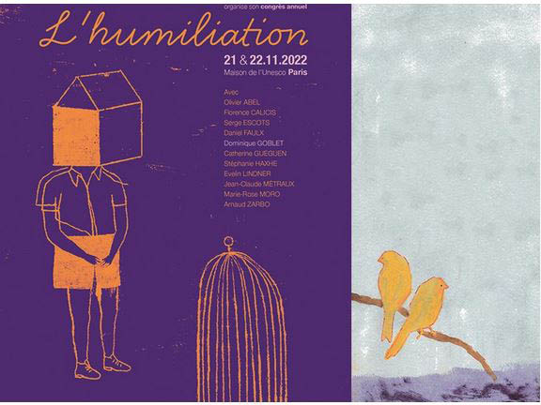
Dr. med, Dr. psychol. Evelin G. Lindner
Notes:
Un très chaleureux bonjour à vous tous ! J’aimerais commencer mon discours aujourd’hui en félicitant la Parole d’Enfants pour leur travail extrêmement important. Deuxièmement, je tiens à remercier la Parole d’Enfants de m’avoir invité. Je pense que choisir l’humiliation comme objectif de la conférence de cette année est un choix opportun et il est gratifiant que mon travail sur l’humiliation puisse être utile. Je tiens également à remercier personnellement Catherine Denis pour nos merveilleuses conversations préparatoires et pour m’avoir envoyé l’image de fond que je peux utiliser pour mon exposé.
Veuillez excuser mon français. J’ai parlé français régulièrement de 1984 à 1991, mais très peu depuis. Je m’excuse pour toute mauvaise formulation et mauvaise prononciation. Je vous remercie de votre compréhension!
Merci !

Slide 2

De l’humiliation à la dignité :
Pour un avenir de solidarité mondiale
Congrès annuel de l’Association Parole d’Enfants
Paris, à la Maison de l’Unesco
22 novembre 2022
Evelin G. Lindner, Medical Doctor, Psychologist, Dr. med., Dr. psychol.
Transdisciplinary Scholar in Social Sciences and Humanities
Founding President of Human Dignity and Humiliation Studies www.humiliationstudies.org
Co-founder of the World Dignity University Initiative e.g.lindner@psykologi.uio.no
Notes:
Je m’appelle Evelin Lindner. J’ai une double formation de docteur en médecine et de psychologue, avec un doctorat en médecine (Dr. med.) de l’Université de Hambourg en Allemagne, et un doctorat en psychologie (Dr psychol.) du Département de psychologie de l’Université d’Oslo en Norvège.

Slide 3

Human Dignity and Humiliation Studies
Études sur la dignité humaine et l’humiliation
(www.humiliationstudies.org)
Communauté mondiale d’universitaires et de praticiens partageant les mêmes idées, un travail d’amour à but non lucratif
Recherche Éducation Idées d’action
Notes:
Je suis le président fondateur de Human Dignity and Humiliation Studies (HumanDHS), Études sur la dignité humaine et l’humiliation, une communauté transdisciplinaire mondiale d’universitaires et de praticiens qui souhaitent stimuler un changement systémique, à l’échelle mondiale et locale, pour ouvrir plus d’espace pour que la dignité, le respect mutuel et l’estime s’enracinent et se développent.

Slide 4

World Dignity University
Université mondiale de la dignité une initiative à but non lucratif
(www.worlddignityuniversity.org)
.
Universitas scholarium: une communauté de savants
.
L’initiative World Dignity University est une invitation à VOUS aider à former une communauté mondiale d’apprenants en éducation pour qui la dignité est centrale
Notes:
Je suis également co-fondateur de l’initiative World Dignity University, comprenant Dignity Press et World Dignity University Press. Toutes les initiatives ne sont pas à but lucratif.

Slide 5

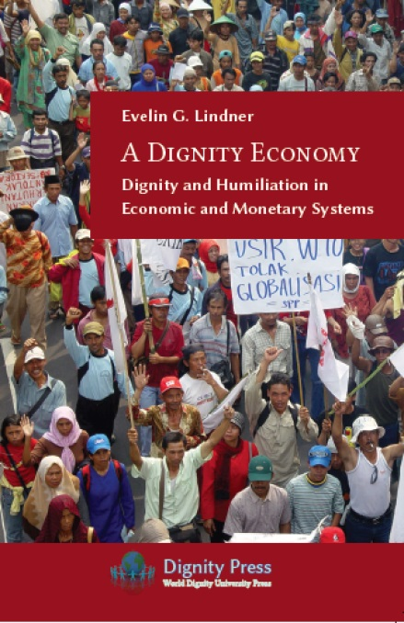
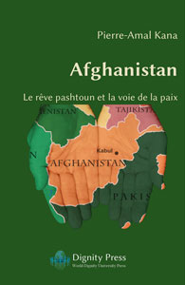
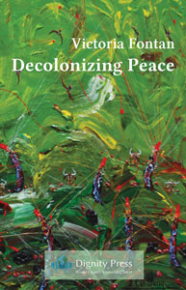
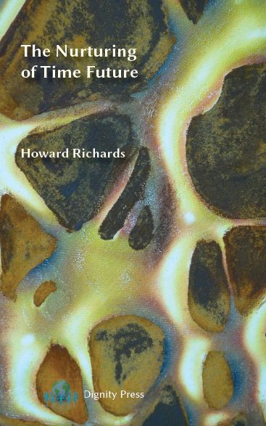
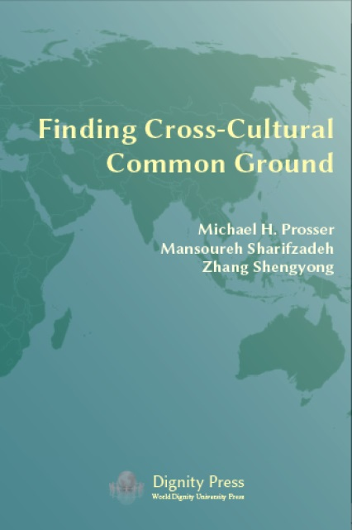
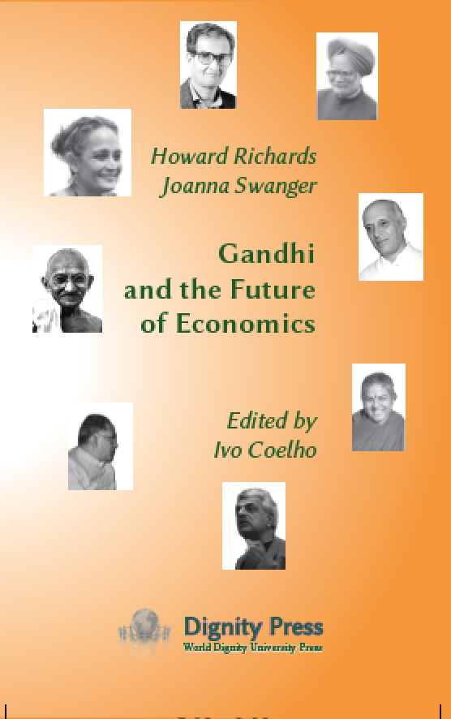

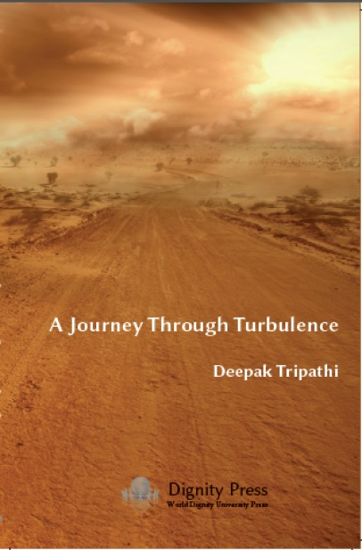
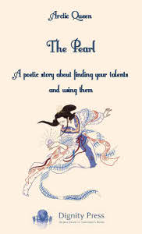
A not-for-profit publishing house

Slide 6
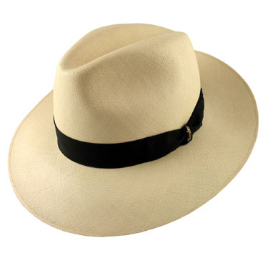
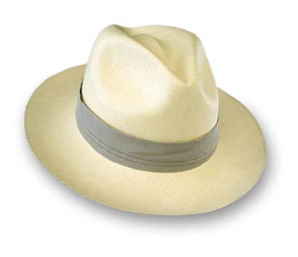
Unité en Diversité
Notes:
Je porte donc deux casquettes dans la mesure où je convoque notre communauté mondiale, je suis quelqu’un qui crée l’unité, et d’un autre côté, je suis chercheuse. à mon propre compte, et de cette façon, je fais partie de la diversité de notre communauté.
Je vis et enseigne dans le monde entier, affilié à l’Université d’Oslo depuis 1997, à l’Université de Columbia à New York depuis 2001 et depuis 2003 à la Maison des Sciences de l’Homme à Paris.

Slide 7
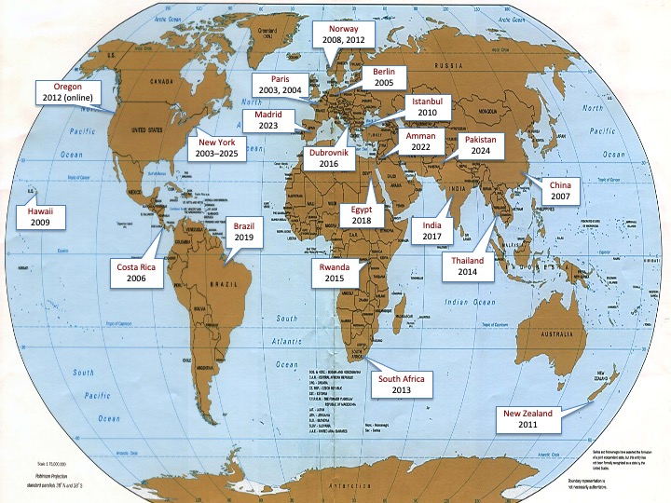
Dr. med, Dr. psychol. Evelin G. Lindner
Notes:
Depuis 2003, j’organise deux conférences par an avec le réseau HumanDHS. Plus de 30 conférences ont été menées depuis 2003 dans le monde entier. Vous pouvez voir une liste des conférences passées et futures sur notre site Web.

Slide 8
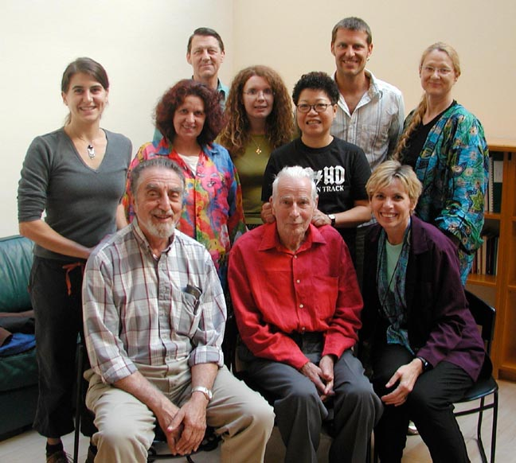
Notes:
Notre première conférence était à Paris en 2003.

Slide 9
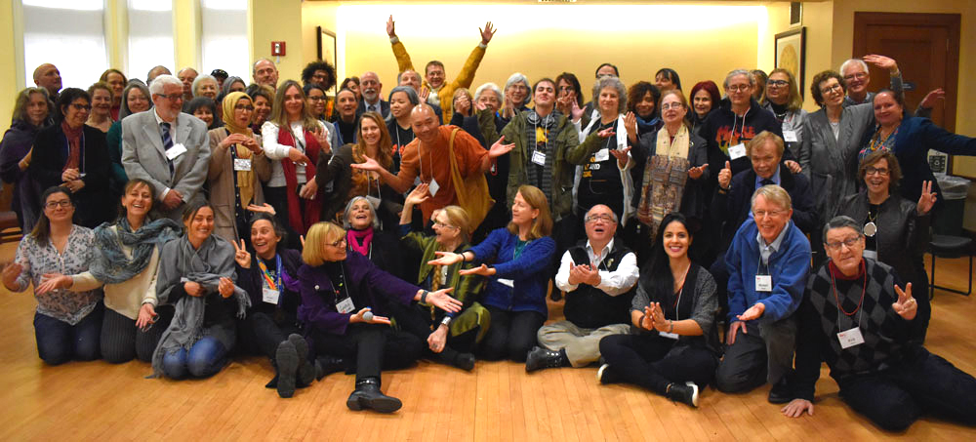
34th Annual Dignity Conference
Workshop on Transforming Humiliation and Violent Conflict
“Can We Teach Dignity?
Becoming Lifelong Apprentices of Dignity ﻿from Childhood Throughout All Ages”
Columbia University, New York City, December 2019
Notes:
Notre workshop de décembre 2019 à New York

Slide 10
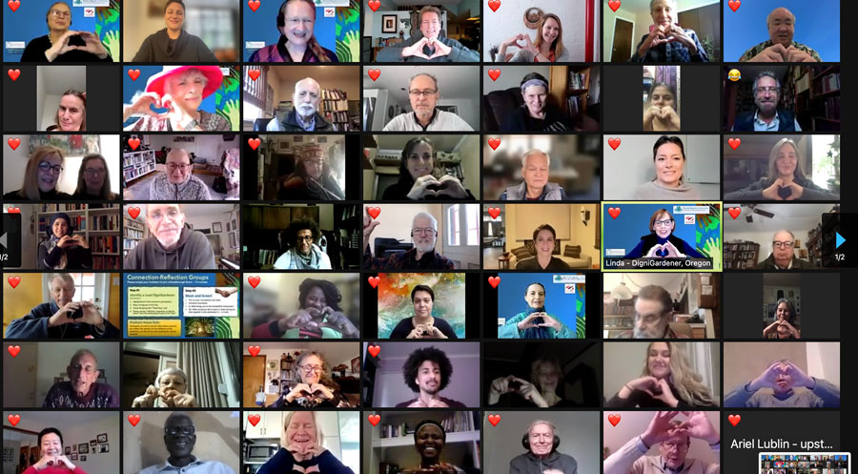
36th Annual Dignity Conference
Workshop on Transforming Humiliation and Violent Conflict
“Toward a New Global Normal: Dignity Through Solidarity!”
Virtual, in partnership with Columbia University, New York City, December 2021
Notes:
et les derniers sur Zoom. Soyez les bienvenus lors de notre prochain conférence annuel à New York en décembre, qui aura lieu sur Zoom cette année.

Slide 11
Notes:
Dans ce discours, je commencerai par vous emmener dans un voyage vers mon expérience globale en tant que psychologue clinicienne et consultante. J’ai d’abord étudié la psychologie, puis la médecine, et pendant ces études, quand j’étais en Allemagne, j’ai travaillé comme psychothérapeute. Après avoir terminé mes études, je suis allé au Caire en Égypte, où j’ai travaillé comme psychothérapeute et consultante de 1984 à 1991. À l’université, mes clients comprenaient des étudiants de toutes les nations et du personnel enseignant, tandis que dans mon cabinet privé, ils étaient égyptiens (certains orientés vers l’Occident, d’autres plus traditionnels), et des non-Égyptiens de toutes les nations, y compris des membres d’ambassades, d’instituts et d’écoles occidentaux, des dirigeants d’entreprises occidentales, des partenaires de mariages mixtes et leurs enfants. Les langues que nous avons utilisées allaient de l’anglais au français, en passant par l’allemand et le norvégien jusqu’à l’arabe égyptien. Ce travail m’a donné un aperçu unique de la différence entre les cultures plus collectivistes, comme la culture égyptienne, et les cultures individualistes occidentales, y compris les avantages et les désavantages des ces deux arrangements. Enfin, dans ma thèse de doctorat en médecine en 1994, j’ai comparé les définitions de la qualité de vie en Égypte et en Allemagne. Quelques années plus tard, en 2001, j’ai fini mon doctorat en psychologie sociale au Département de psychologie de l’Université d’Oslo en Norvège, sur le rôle de l’humiliation dans les génocides qui ont été perpétrées au Rwanda et en Somalie, en reliant cela à la dynamique d’humiliation dans l’Allemagne nazie.
A partir de ces travaux, le réseau Human Dignity and Humiliation Studies s’est développée, avec l’initiative World Dignity University, dont son éditeur est Dignity Press.
Dans ce discours, je vais commencer par partager avec vous quelques cas de mon travail qui mettent en lumière l’humiliation. Alors je passerai à une partie plus théorique de mon travail. Je vais essayer d’expliquer la différence entre les notions d’honneur et de dignité et comment l’humiliation se manifeste différemment dans ces deux univers moraux.
Actuellement, nous observons une augmentation de la polarisation partout dans le monde, avec des cycles d’humiliation qui deviennent de plus en plus virulents et dangereux — entre individus autant qu’entre les nations. Les lignes de fracture entre « nous » et « eux » s’approfondissent et au lieu de l’unité en diversité, lorsque chaque camp veut imposer l’uniformité, nous avons une division hostile. Tout cela se produit à une époque historique où le contraire est nécessaire lorsque les défis mondiaux appellent une solidarité mondiale responsable.
Je terminerai cette conversation par la question : que pouvons-nous faire ?

Slide 12
Partie Un : Expérience clinique
Notes:
Dans ce qui suit, j’utiliserai l’approche idéal-typique développée par le sociologue Max Weber, qui permet de procéder à l’analyse et à l’action à différents niveaux d’abstraction, combinant ainsi ce que les philosophes Gilles Deleuze et Félix Guattari ont appelé rhizomatique et arborescent. Dans l’esprit de l’approche de Weber, je vais au niveau abstrait quand j’estime que cela peut être utile, tout en respectant toujours l’esprit du philosophe Isaiah Berlin, en ne prenant jamais trop au sérieux les classifications, y compris la mienne.

Slide 13
Assassinat d’honneur / femicide
Notes:
Parfois, j’utilise l’exemple de l’assassinat d’honneur pour illustrer à quel point les deux univers moraux de l’honneur et de la dignité sont éloignés.
L’assassinat d’honneur est un terme souvent utilisé pour désigner un certain type de fémicide, le meurtre d’une fille par sa famille, avec le but de rétablir l’honneur de la famille qui a été humilié. Dans un contexte de dignité, d’un autre côté, tuer la fille aggrave l’humiliation plutôt que d’y remédier — la fille mérite une thérapie traumatique plutôt que la mort.

Slide 14
Notes:
Imaginez que vous êtes assis devant une mère qui pleure et dit : « Ma fille a été violée et l’honneur de notre famille est souillé, violé et humilié. Nous avons tout essayé pour résoudre ce problème, de le cacher à l’épouser avec l’agresseur, rien n’a fonctionné. Notre fille est maintenant comme un membre blessé sur le corps de notre famille et ce membre doit être amputé pour sauver le corps, pour sauver notre honneur familial, pour remédier à l’humiliation que nous avons subie ».
Imaginez que vous écoutiez la mère comme ça. Que ressentez vous ? J’ai senti que mon humanité était humiliée par la simple pensée que tuer peut guérir l’humiliation. Tuer la fille multiplierait l’humiliation, pas la guérirait ! La fille avait besoin d’une thérapie traumatique, pas d’être tuée !
Que se serait-il passé si j’avais dit à la mère : « Quel genre de mère terrible es-tu ? Comment peux-tu même envisager de tuer ta fille ? Tu ne l’aimes pas ? Tu as tort! J’ai raison parce que j’ai grandi dans le monde occidental ».
La mère se serait détournée de moi sous le choc et m’aurait dit : « Espèce d’Occidentale arrogante, vous humiliez ma culture ! »

Slide 15
Les deux univers moraux de l’humiliation
et les cycles d’humiliation qui se superposent
Tuer comme solution à l’humiliation
Tuer comme double humiliation
la mère
moi
la fille doit mourir
la fille doit vivre
Notes:
Qu’observe-t-on alors ici ? Nous observons deux univers moraux irréconciliables — dans l’un la fille doit mourir, dans l’autre elle doit vivre. Et puis nous observons un méta-niveau, où les adhérents de chaque univers se sentent humiliés par les défenseurs de l’autre.
Je suppose que vous êtes tous des défenseurs des droits humains. Les défenseurs des droits humains souhaitent généralement respecter les autres cultures. Cela signifie qu’un défenseur des droits de l’homme confronté à des crimes d’honneur, et j’observe cela partout dans le monde, est pris dans un dilemme. D’un côté, vous souhaitez « respecter les autres cultures » et de l’autre côté, vous souhaitez « respecter la dignité de la fille ». Mais, et ici est le problème: vous ne pouvez pas dire simultanément : « Je respecte la dignité de la fille, donc elle doit vivre », et « Je respecte toutes les cultures, y compris les cultures d’honneur, et donc, si c’est ce que la culture d’honneur prescrit, je respecte le fait que la fille doit mourir ». « La fille doit mourir » et « la fille doit vivre » sont deux positions qui s’excluent mutuellement.
Quelques travailleurs sociaux et thérapeutes qui je connais et qui vivent dans les pays occidentaux essaient de trouver un compromis en disant à la mère : « Vous pouvez faire ce que vous voulez dans votre pays, mais tant que vous restez dans notre pays, tuer pour l’honneur n’est plus honorable mais un crime punissable ».
Pourtant, je demande, est-ce une position justifiable ? La jeune fille est-elle libre d’être tuée dès qu’elle franchit la frontière et se rend dans « son pays » ?
Pendant des décennies, j’ai réfléchi à ma propre position et je me suis demandé : « Pourquoi ai-je le sentiment d’avoir raison ? » J’ai toujours eu conscience qu’il ne suffit pas de dire que j’ai raison parce que j’ai grandi dans le monde occidental.
Dès lors, le travail de toute ma vie a consisté à trouver une réponse suffisamment substantielle à ce défi et à trouver un moyen de l’expliquer à la mère d’une manière si aimante et respectueuse qu’elle le comprenne sans se sentir humiliée.

Slide 16
L’approche idéal-typique de Max Weber
Notes:
À ce point, je souhaite insérer une mise en garde. Premièrement, et vous le comprendrez plus tard dans mon exposé, je ne souhaite pas noircir la réputation de certaines régions du monde ou groupes de personnes. Au contraire.
Deuxièmement, c’est important pour moi de préciser que je suis très critique vis-à-vis des notions telles que « culture » ou « culture de l’honneur » qui totalisent et essentialisent des mentalités diverses. Quand je dis « culture de l’honneur », c’est l’abréviation d’une expression plus longue, quelque chose comme « un contexte social où prévaut un état d’esprit d’honneur ». C’est pour mettre en évidence l’inconciliabilité au cœur de la notion d’humiliation que nous rencontrons partout dans le monde ces jours-ci que j’ai utilisé l’approche idéal-typique de Max Weber pour raconter cette histoire du féminicide pour l’honneur masculin.

Slide 17
Violence domestique
Notes:
Une fois, j’ai eu une cliente, une femme, laissez-moi l’appeler Eve. Elle est venue me voir parce qu’elle souffrait de dépression.
J’ai parlé à l’assistant social d’Eve parce que j’avais remarqué des ecchymoses sur ses bras et j’avais entendu dire que ses voisins avaient rapporté à plusieurs reprises des scènes de cris et de pleurs. Eve et ses enfants étaient sévèrement et régulièrement battus par son mari, appelons-le Adam. Le travailleur social craignait qu’Eve ou les enfants ne survivent pas aux coups d’Adam et a essayé de convaincre Eve de se protéger elle-même et sa progéniture en quittant son domicile dangereux pour se réfugier dans un logement protégé, du moins en temps de crise. Eve, cependant, a obstinément sapé les efforts de l’assistant social. Elle a dit : « Me battre est la façon d’Adam de m’aimer ! Je ne suis pas une victime. J’attire sa colère sur moi ! » De son côté, Adam a catégoriquement refusé d’être qualifié d’« auteur de violence », accusant le travailleur social de troubler violemment la paix de son domicile.

Slide 18
Notes:
Adam a systématiquement rabaissé Eve et a détruit toute confiance qu’elle avait en lui disant que personne d’autre que lui ne pouvait l’aimer. Elle ne valait rien sans lui et son amour, il disait. Parfois, il la soupçonnait d’avoir d’autres hommes et exigeait qu’elle lui raconte tous les détails de ses supposées liaisons. Des heures sur des heures, durant de longues nuits, il la tenait éveillée, exigeant des aveux. Parfois, elle lui disait la vérité — qu’elle n’avait personne d’autre. À d’autres moments, elle inventait des histoires folles sur d’autres hommes, juste pour dormir un peu. Dans les deux cas, Adam a fini par la battre. Il s’est alors tourné vers sa fille pour l’abuser sexuellement ou il est allé chez des prostituées, disant à Eve que les prostituées le faisaient se sentir plus comme un homme qu’elle.
Le travailleur social m’a dit : « Je ne comprends pas la définition de l’amour d’Eve ! » Ici, elle et ses enfants sont traités, non pas comme des êtres humains, mais comme des morceaux d’argile qui doivent se transformer en la béquille parfaite pour la notion d’honneur masculin de son mari, et elle accepte ! Elle ne voit pas le mal à être effacée en tant qu’être humain avec sa propre dignité, mais pense que devenir un petit rouage effacé dans la machinerie de la personnalité de son mari est l’essence de l’amour ! Elle offre une humilité merveilleusement authentique et aimante à son mari, mais c’est tellement gâché ! »
Pourtant, comme l’observait l’assistant social à maintes reprises, « tous les deux, pas seulement Adam mais aussi Eve, pensent que leur stratégie — la punition violente, l’abus — si suffisamment intensifiées, conduiront à une relation heureuse — même si leur expérience est que tout ce que cette stratégie apporte, ce sont des larmes et ecchymoses ».
Bref, ce que nous observons ici est une ligne de faille normative. La même stratégie est d’un côté considéré comme « bonne pour tout le monde », et Adam se tient de ce côté, tandis que l’autre côté, le travailleur social, qualifie la même situation de « mauvaise pour tout le monde ». Eve est prise entre les deux. Et tout le monde souffre.
[Pause] Petit à petit, l’assistant social a essayé d’introduire une nouvelle définition de l’amour à Eve et Adam, une définition totalement opposée à la leur. La définition de l’amour du travailleur social est que l’amour est une rencontre de cœurs et d’esprits égaux dans l’entraide, une définition ancrée dans l’idéal des droits de l’homme d’une dignité égale pour tous. Ce point de vue est à l’opposé de ce à quoi Eve et son mari sont habitués — ils associent l’amour à la soumission féminine qui renforce les prouesses et l’honneur masculins.
Le travailleur social a tenté d’expliquer à Eve à maintes reprises que le « châtiment domestique » est depuis longtemps interdit et qu’Adam est un humiliant qui dégrade cruellement la dignité d’Eve et ses enfants, que Eve a le droit de se sentir indûment humiliée par Adam et qu’elle a le droit de se relever de la subordination.
L’assistant social a essayé donc de donner du pouvoir à la femme — ou, mieux, de lui donner de la confiance — car simplement donner des pouvoirs peut aller trop loin. Empowerment ne devrait pas signifier que Eve renverse la situation et commence à humilier son mari.
L’assistant social est en même temps très patient avec Eve et évite de la culpabiliser. Parce qu’il y a des cas où des femmes, après s’être libérées elles et leurs enfants d’une situation de maltraitance, se voient reprocher de ne pas avoir dit « non » plus tôt. Certaines femmes ont alors honte de leur subordination antérieure, perdent confiance en leur bon jugement et, en s’accusant leurs même, retournent l’humiliation contre eux-mêmes.
Adam, de son côté, devrait apprendre qu’il n’est plus justifié de s’arroger la supériorité sur sa femme et ses enfants. Au contraire, sa tâche est de se retirer et d’apprendre l’humilité, d’apprendre à apprécier sa femme et ses enfants comme des êtres humains égaux en dignité.

Slide 19
La nouvelle définition de l’humiliation affecte tous les aspects de la vie
Humiliation des sous-fifres = pro-social
Humiliation = violation
« Briser la volonté de l’enfant » = bonne pédagogie
Châtiment domestique
Excision génitale féminine, tuer des filles pour l’honneur = devoir coutumier
Ségrégation, protéger notre identité
Bâtiment glorieux d’empire
« Connais ta place ! »
Tuer et mutiler = solution
Maltraitance et l’abus des enfants = mauvaise pédagogie
Violence domestique
mutilation, crime d’honneur = punissable violence culturelle
Aparté
Colonialisme
Racisme, sexisme, rankisme
Guerre, génocide, torture
Notes:
La nouvelle définition de l’humiliation affecte tous les aspects de la vie de nos jours, du niveau micro au niveau macro. C’est le monde dans lequel nous vivons.
« Briser la volonté de l’enfant » : est-ce une bonne pédagogie ? Non, c’est de la mauvaise pédagogie, c’est la maltraitance et l’abus des enfants.
« Châtiment domestique » devient violence domestique.
Excision génitale féminine, ou tuer des filles pour l’honneur : est-ce un devoir coutumier ? Non, c’est une mutilation, un crime d’honneur, c’est une punissable violence culturelle.
Ce que nous appelons l’apartheid ne signifiait autrefois rien d’autre que la ségrégation, « la protection de notre identité ».
Ce que nous appelons le colonialisme était autrefois « bâtiment glorieux d’empire ».
« Connais ta place ! » c’est du racisme, sexisme, rankisme maintenant.
Tuer et mutiler : est-ce une solution ? Non, la guerre, le génocide, la torture, constituent des crimes.

Slide 20
Comment construire des ponts qui n’humilient pas ?
Notes:
Comme nous vivons dans un monde avec deux univers moraux qui sont irréconciliables à la base, ces deux univers peuvent facilement glisser dans une confrontation amère, et lorsque cela se produit, la transition provoque des méta-cycles d’humiliation, qui, à leur tour, peuvent se terminer par des conflits violents.
La grande question de notre époque est : comment construire des ponts qui n’humilient pas ?

Slide 21
Partie Deux : Théorie
Notes:
Nous arrivons maintenant à la deuxième partie de cet exposé, la théorie
Nous vivons dans un monde avec deux univers moraux qui sont irréconciliables à la base. D’un côté, nous avons ce que la spécialiste des sciences sociales Riane Eisler appelle le modèle du dominateur de la société — et de l’autre, nous avons le modèle de mutualité en partenariat. D’un côté la plus petite unité c’est la famille, de l’autre c’est l’individu. D’un côté le corps à protéger c’est la famille — ou la tribu, ou la nation — de l’autre c’est l’individu.

Slide 22
Notes:
Dans les sociétés qui suivent le modèle du dominateur, les hommes représentent généralement la « tête » du « corps » de la famille, de la tribu ou du village — les hommes sont ceux qui ont le droit d’élaborer des stratégies, de diriger dans la sphère publique, de montrer la direction — et de bénéficier de privilèges en retour. Les femmes font partie de la sphère privée et représentent les « membres » de ce corps, et leur valeur réside dans le fait qu’elles incarnent la preuve que leurs hommes peuvent les protéger contre les intrus masculins hostiles. Dans ce scénario, très souvent, les femmes servent comme de « cadeaux » à offrir en mariage à d’autres hommes. L’hymen intact d’une fille non mariée représente la preuve de l’honneur de ceux qui l’offrentoffrent ce cadeau, tandis qu’un hymen violé signifie l’humiliation, l’humiliation de l’honneur des hommes auxquels appartient la fille.
Nous savons tous que parfois un membre doit être sacrifié pour sauver le corps et une intervention chirurgicale est nécessaire, aussi douloureuse soit-elle. Dans le contexte dominateur, une fille non mariée qui a été violée peut être considérée comme un membre endommagé sur le corps de la famille. Certaines filles, conscientes du fardeau qu’elles représentent pour leur famille, peuvent même choisir de mettre fin à leurs jours eux mêmes.
Laissez-moi vous poser une question provocatrice : comment pouvons-nous, vous et moi, justifier que la fille doive vivre ? Comment pouvons-nous justifier que la plus petite unité à protéger soit l’individu et non la famille en tant que collectif avec son statut social fondé sur l’honneur de ses hommes ? Après tout, beaucoup parmi nous admirent les jeunes hommes et femmes qui sacrifient leur vie comme soldats au profit de leur collectif — non ? Ce sacrifice n’est-il pas louable ?
J’ai investi le travail de ma vie à justifier pourquoi la fille doit vivre et pourquoi la restauration de l’honneur humilié ne devrait pas se faire d’une manière qui humilie la dignité.
Ce que j’ai trouvé, c’est que la dynamique compliquée de l’humiliation s’inscrit dans l’histoire humaine dans son entièreté.
J’ai dû, alors, étudier le parcours d’Homo sapiens depuis ses débuts.

Slide 23
Au cœur de l’humiliation
Notes:
Que trouvons-nous au cœur de l’humiliation ?

Slide 24
Le terme « humiliation » a ses racines dans le mot latin humus, ou terre — il a un mouvement descendant en son centre
a-baisse-ment
de-gradation
ned-verdigelse
Er-niedrig-ung
Notes:
Le terme « humiliation » a ses racines dans le mot latin humus, ou terre — il a un mouvement descendant en son centre
a-baisse-ment
de-gradation
ned-verdigelse (Norvégien)
Er-niedrig-ung (Allemand)

Slide 25
L’humiliation est un acte relationnel,
un état émotionnel
et un mécanisme social systémique
Notes:
L’humiliation est un acte relationnel,
un état émotionnel
et un mécanisme social systémique

Slide 26
La longue histoire de l’humanité
Notes:
Pour comprendre pourquoi l’humiliation est conceptualisée et appliquée si différemment aujourd’hui, nous devons jeter un regard sur la longue histoire de l’humanité.

Slide 27
2 tournants
L’anthropologue William Ury a formulé une « représentation simplifiée de l’histoire »
dans son livre Getting to Peace, 1999
I II III
mobile local mondial
nourriture sauvage abondante agriculture connaissance abondante ?
win-win win-lose win-win?
Nous sommes ici
Notes:
Nous, les Homo sapiens modernes que nous sommes, parcourons cette planète depuis environ deux ou trois cent mille ans. Pour les 97 premiers pour cent, nous vivions en petites bandes plutôt égalitaires et allions là où la nourriture sauvage était abondante.
Il y a environ dix mille ans, que cette « fête » a pris fin. Si la planète était plus grande, nous suivrions toujours la nourriture sauvage. Pourtant, à un certain moment, ce que les anthropologues appellent la circonscription est entré en vigueur. Nous avions peuplé tous les continents — on pouvait dire que notre premier « cycle de mondialisation » était terminé. C’était aussi la fin d’une période glaciaire. Beaucoup parmi nos ancêtres sont devenus sédentaires et ont essayé d’extraire les ressources dont ils avaient besoin du sol sous leurs pieds plutôt que de suivre la nourriture sauvage. Ceci est connu à la Révolution néolithique. Les trois derniers pour cent de notre histoire sont remplis de guerres systématiques car nous avons eu peur de nos voisins de la vallée voisine. Les trois derniers pour cent de notre histoire ont été éclipsés par le cruel dilemme de la sécurité avec sa terrible devise « Si vous voulez la paix, préparez-vous à la guerre ».
Dans ce contexte, nos ancêtres ont développé le modèle du dominateur de la société, avec un homme fort au sommet, dont le devoir était d’humilier à la fois les ennemis et les subalternes afin de tenir les ennemis à distance et les siens en ligne.
Scientifique des systèmes Riane Eisler mentionné ci-dessus a développé une théorie de la transformation culturelle à travers laquelle elle décrit comment, au cours des derniers millénaires, dans le monde entier, des sociétés qui était par ailleurs largement divergentes ont suivi des modèles de société basés sur la coercition, avec les mâles alpha dominant en tête de la meute. Des samouraïs du Japon aux Aztèques de Méso-Amérique, nos ancêtres vivaient dans des hiérarchies de domination sous un régime rigidement dominé par les hommes forts, à la fois dans la famille et dans l’État. Les hiérarchies de domination étaient maintenues par un élevé degré de violence institutionnalisée et socialement acceptée, allant des coups portés sur la femme et l’enfant au sein de la famille à la guerre d’agression au niveau tribal ou national plus large.
Dans ce contexte, les crimes d’honneur et la subordination et l’abus des femmes et enfants ont leur place.

Slide 28
Tous les êtres humains naissent libres et égaux en dignité et en droits
Notes:
Puis vint le tournant. La phrase fondamentale de la Déclaration universelle des droits de l’homme adoptée le 10 décembre 1948 est la suivante : « Tous les êtres humains naissent libres et égaux en dignité et en droits ». Au cours des millénaires passés, de telles phrase auraient été inconcevables — et elles le sont encore aujourd’hui dans de nombreuses régions du monde. La plupart des sociétés au cours des millénaires passés auraient considéré des phrases très différentes comme ordonnées par Dieu ou données par la nature, ressemblant peut-être à ceci : « Tous les êtres humains naissent inégaux en valeur et en droits, car tout le monde est né dans leur rang et est censé y rester, à l’exception de ceux qui ont gravi ou décroché l’échelle de statut de leurs propres actions ou non-actions. Comme conséquence inévitable, il y aura toujours certains qui seront plus libres que d’autres, et il y aura toujours des élites d’hommes forts qui présideront des collectifs de subordonnés ».
En d’autres termes, la phrase « Tous les êtres humains naissent libres et égaux en dignité et en droits » est comme un revirement moral totale. C’est comme si nous, en tant qu’humanité, regardions en arrière les dix derniers millénaires et considérions ce que nous avons fait avant comme illégitime — nous ne souhaitons plus accepter que certaines personnes soient des esclaves et d’autres des maîtres, nous ne souhaitons plus accepter que des maîtres ont le droit d’humilier ceux qu’ils considèrent comme leurs subordonnés ou que les maîtres ont même le devoir de le faire et que cela est considéré comme pro-social.

Slide 29
Dans ce qui suit, je partage avec vous une représentation graphique simplifiée que j’ai créée du voyage moral de l’Homo sapiens moderne depuis que nous avons commencé à marcher sur cette planète.
Notes:
Dans ce qui suit, je partage avec vous une représentation graphique simplifiée que j’ai créée du voyage moral de l’Homo sapiens moderne depuis que nous avons commencé à marcher sur cette planète.

Slide 30
∞
∞
Notes:
Dans notre histoire, nous sommes passés de la vie en petites bandes égalitaires, puis, à partir de la Révolution néolithique, nous avons construit de grandes sociétés hiérarchisées, dans lesquelles humilier les subordonnés était considéré comme un devoir pour les maîtres, et en l’an 1948, nous, en tant qu’humanité, ont décidé d’effondrer à nouveau le gradient du pouvoir, d’interdire l’humiliation et de prendre soin les uns des autres et de notre planète comme des égaux en dignité et en solidarité.

Slide 31
2 tournants
Evelin Lindner, 1999
I II III
valeur égal
fierté vierge
esprit de partenariat
honneur inégal, ésprit de domination
valeur égal,
dignité égale,
esprit de partenariat?
1757, 1776, 1789, 1947, 1948, 1959, 1962…
Notes:
Nous sommes au milieu du deuxième tournant, avec l’année 1948 comme signifiant le plus important.

Slide 32
Humiliation d’honneur versus humiliation de dignité
Notes:
Si les recherches sur l’humiliation deviennent plus nombreuses aujourd’hui, c’est lié au fait que l’humiliation de la dignité est beaucoup plus blessante que l’humiliation de l’honneur. Une autre raison est que plus de gens se sentent humiliés qu’auparavant. Ces deux raisons sont liées à l’avènement des idéaux des droits de l’homme, l’idée que chaque individu mérite d’être traité comme égal en dignité.
Les idéaux des droits de l’homme représentent une invitation et une promesse. Ils invitent tous les êtres humains à se considérer comme membres d’une même famille humaine, où tous s’unissent dans un esprit de solidarité sous la promesse d’être égaux en dignité. C’est un message de joie pour tous les opprimés du monde, ils se sentent ravis et libérés d’avoir avaler l’humiliation dans une humilité servile — du coup, ils sont autorisés à se sentir blessés lorsqu’ils sont traités avec humiliation, ils peuvent rejeter un tel traitement. C’est le message que l’assistant social a tenté d’apporter à Eve.
Les supérieurs, au contraire – les Adam on peut dire — ressentent souvent l’opposé, car pour beaucoup d’entre eux, cette invitation représente une menace. Ils résistent à la perte de leurs privilèges, ils se sentent humiliés par l’invitation et la promesse, alors ils cherchent des moyens de trahir les deux, l’invitation et la promesse.
L’humiliation et la colère parmi les opprimés atteint son apogée lorsque les idéaux des droits de l’homme sont prêchés avec pathos pour se révéler ensuite une rhétorique vide de sens. « Reconnaître l’humanité hypocritement et trahir la promesse, en niant l’humanité professée, humilie de la manière la plus dévastatrice ».
Comme résultat, le monde est maintenant rempli de sentiments d’humiliation de tous côtés — l’invitation et la promesse sont si nouvelles et controversées que toutes les personnes impliquées se sentent humiliées, et des cycles d’humiliation s’ensuivent.

Slide 33
Humiliation de honneur (valeur inégale)
Seuls les aristocrates ont le droit de se mettre en colère lorsqu’ils se sentent humiliés ― seuls les égaux au pouvoir peuvent se défier en duel ― les impuissants ne le peuvent pas
L’humilité servile et la honte sont considérées comme vertu pour les impuissants, alors qu’il est considéré comme un devoir pour les puissants « d’enseigner » aux impuissants l’humilité servile en les humiliant
Humiliation de dignité (valeur égale)
Tout le monde a le droit de se mettre en colère lorsqu’il se sent humilié, et cela à un moment où ces sentiments sont ressentis plus intensément et par plus des gens qu’auparavant
L’humilité servile et la honte ne son plus considérées comme vertueuses ― cependant, la capacité d’avoir honte d’un comportement arrogant reste une vertu : le nouvel idéal est l’humilité digne et fière
∞
⬇⬇
Notes:
Dans un contexte d’honneur traditionell, seuls les aristocrates ont le droit de se mettre en colère lorsqu’ils se sentent humiliés ― seuls les égaux au pouvoir peuvent se défier en duel ― les impuissants ne le peuvent pas.
Dans un contexte d’dignité, tout le monde a le droit de se mettre en colère lorsqu’il se sent humilié, et cela à un moment où ces sentiments sont ressentis plus intensément et par plus des gens qu’auparavant.
Dans un contexte d’honneur, l’humilité servile et la honte asservi sont considérées comme vertu pour les impuissants, alors qu’il est considéré comme un devoir pour les puissants « d’enseigner » aux impuissants l’humilité servile en les humiliant.
Dans un contexte de dignité, l’humilité et honte servile ne sont plus considérées comme vertueuses ― cependant, la capacité d’avoir honte d’un comportement arrogant reste une vertu : le nouvel idéal est l’humilité digne et fière.

Slide 34
Perspectives
Notes:
Que dirais-je à toutes les mères dont les filles ont été violées ? Que dirais-je à tous les couples qui pensent que la coercition violente mène au bien-être ? Que pouvez-vous dire lorsque vous vous trouvez dans de telles situations de dilemme ?
Il y a des dimensions locales et mondiales à la voie à suivre, et je vous invite, ainsi que tout le monde, à embrasser ces deux dimensions.

Slide 35
Notes:
Prendre en compte la dimension mondiale signifie regarder en arrière dans l’histoire humaine. Il peut sembler étrange que pour résoudre les problèmes d’aujourd’hui, il faille regarder en arrière dans l’histoire. Nous vivons à une époque de crises multiples et il est d’une importance cruciale pour nous de comprendre que la stratégie de compétition pour la domination s’est placée au premier plan de survie humaine à l’époque de la Révolution néolithique et que nos ancêtres auraient dû abandonner cette stratégie dès que possible et la remplacer par des solutions plus durables, mais ils n’ont pas pu le faire, car ils étaient pris dans le dilemme de la sécurité. La compétition pour la domination et l’esprit d’honneur sont nés de ce dilemme. Malheureusement, il est resté définitif pour la vie humaine sur Terre au cours des derniers millénaires, les derniers trois pour cent de notre temps sur la planète en tant qu’Homo sapiens, et, malheureusement, il continue jusqu’à aujourd’hui. Au cours des millénaires passés, cette stratégie a apporté quelques « victoires » et certaines mesures de paix et de bien-être à quelques chanceux à court terme. Maintenant, au vingt-et-unième siècle, cependant, cette stratégie se révèle sous-optimale, au mieux, et finalement collectivement suicidaire.
Si nous, en tant qu’humanité, ne parvenons pas à réviser radicalement nos modes de vie sur cette planète, le plus noble de nos efforts se transformera en son contraire. La seule solution est de surmonter ce dilemme de la sécurité, et la seule façon d’y parvenir passe par la coopération mondiale. Ce n’est que lorsque nous aurons atteint cet objectif que nous pourrons tous adopter l’esprit de la dignité égale, un esprit qui, entre autres, permet des solutions dignes à l’humiliation de la dignité, il permet d’abandonner la vengeance violente pour l’humiliation de l’honneur.
Voici notre opportunité : la guerre froide est terminée, le monde est plus que jamais interconnecté à l’échelle mondiale et nous avons accès à des connaissances et à des outils comme jamais auparavant. Nous pouvons faire mieux que de décourager la guerre en nous dominant les uns les autres. Nous devons empêcher de futures guerres comme celles qui font rage ces jours-ci en Ukraine ou au Yémen ou en Syrie ou ailleurs.
Il n’est plus nécessaire de limiter nos choix aux slogans Si tu veux la paix, prépare la guerre ou Si tu veux la prospérité, investis dans l’exploitation. Nous pouvons tenir compte de ce que les organisations de paix du monde entier soulignent, qu’il est possible de suivre les paroles du Mahatma Gandhi : Il n’y a pas de chemin vers la paix. La paix est le chemin.
Voici l’énigme de notre époque : deux camps s’affrontent ces jours-ci, d’un côté se tiennent ceux qui plaident pour la paix par le partenariat mondial, le dialogue et la coopération, et de l’autre ceux qui pensent gagner la paix par la domination, le contrôle, et, si nécessaire, la violence et la guerre. L’Adam de mon histoire le croit en ce dernier, tout comme Eve. Le camp de dominateurs accuse le camp du partenariat d’un naïf manque de préparation quand if faut s’opposer au mal, tandis que le camp du partenariat prévient qu’une préparation trop enthousiaste créera ce qu’il veut dissuader, qu’il crée l’hostilité même qu’on veut éviter. Les deux parties sont exaspérées l’une contre l’autre. Fidèle à sa croyance en une nature humaine mauvaise, le côté dominateur ridiculise et humilie le côté partenariat. Les défenseurs de la bonté de la nature humaine — comme moi — doivent veiller à ne pas saper notre propre message en le diffusant de manière combative et humiliante, parce que cela aliène nos adversaires plutôt que de les gagner. Les deux parties accusent l’autre d’augmenter les chances que les choses qu’elles veulent empêcher se produisent — du terrorisme et du génocide à la guerre, de l’effondrement du climat à la perte de biodiversité.
Le drame d’Adam et Eve suit le même scénario, seulement au niveau micro.
Moi, je fais partie du camp du partenariat, et je suppose que vous aussi. Cependant, il y a un problème. Les sociétés occidentales, en arrachant l’individu au collectif, ont jeté le bébé avec l’eau du bain. Le résultat est la solitude et l’anomie là où il devrait y avoir une dignité égale pour tous en solidarité. Cette situation est de plus en plus exacerbée par la montée des inégalités. Un « ministre de la prévention du suicide » et un « ministre de la solitude » ont dû être nommés dans des pays comme la Grande-Bretagne.
Comme cet état anomique fait désormais partie d’une « campagne de colonisation » mondiale en provenance de l’Occident, il vide le monde de ses ressources sociales et écologiques et laisse derrière lui un habitat ravagé où des « perdants », « the losers », socialement isolé et déconnectés, sont aveuglés par l’illusion qu’ils peuvent devenir « gagnants », « winners », s’ils travaillent suffisamment dur pour pouvoir « s’acheter la bonne vie ».
Ce qui est négligé, et je l’observe partout, ce sont les avantages des arrangements collectivistes, leur capacité à créer des relations qui fournissent à la société un ciment social — la liberté ne doit pas nécessairement se terminer par une solitude anomique ! Les arrangements plus collectivistes ne sont pas condamnés à être des hiérarchies autoritaires qui excluent l’égalité en dignité, je suggère, ils peuvent également favoriser des relations dans lesquelles chaque personne est valorisée, protégée et nourrie plutôt que sacrifiée au nom d’un système monétaire mondial.
Dans l’organisation mondiale pour la dignité que mes collègues et moi construisons depuis vingt ans — notre réseau mondial d’études sur la dignité humaine et l’humiliation — nous cultivons précisément ce type d’unité en liberté.
C’est ce que je dis à toutes les mères dont les filles ont été violées ou à tous les couples qui pensent que la coercition violente mène au bien-être.
Je dis : construisons un monde où nous sommes tous égaux dans le travail pour la dignité en solidarité. Bâtissons un monde où les concepts de bonté ne reposent plus sur des stratégies de compétition pour la domination ou sur l’irresponsabilité pharisaïque.

Slide 36
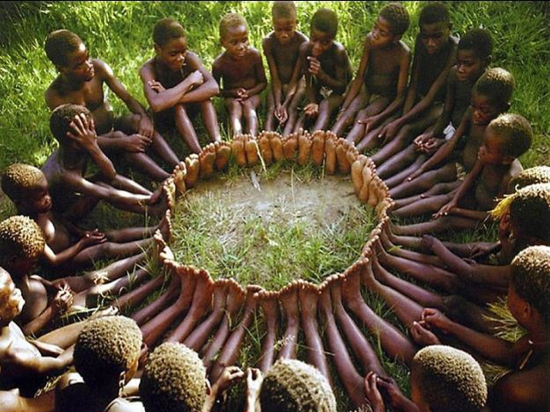
Dignisme
unité en diversité
∞
Notes:
J’ai inventé le terme dignisme (dignité + isme) pour remplacer la terminologie du capitalisme, du socialisme ou du communisme comme mots d’ordre. J’ai observé, chaque fois que j’ai donné des conférences partout dans le monde, que ces termes sont des boutons chauds chargés de cycles d’humiliation passés et que le simple fait de les prononcer déclenche facilement de nouveaux cycles d’humiliation. Mon objectif est de me détourner des mentalités rétrogrades combatives et de viser des objectifs positifs tournés vers l’avenir qui peuvent tous nous unir :

Slide 37
Dignité-isme/Dignisme
Un monde où chaque nouveau-né trouve de l’espace et est nourri pour s’épanouir le plus haut et le mieux, intégré dans un contexte social d’appréciation et de connexion affectueuses. Un monde où la capacité de charge de la planète guide les moyens de satisfaire les besoins fondamentaux de chacun. Un monde où nous sommes unis pour instaurer la confiance, respecter la dignité humaine et célébrer la diversité, où nous empêchons l’unité de dégénérer en uniformité oppressive et empêchons la diversité de glisser vers une division hostile.
Le dignisme signifie mettre fin aux cycles d’humiliation du passé et empêcher que de nouveaux émergent. Le dignisme signifie aimer le bien commun de toute l’humanité en tant que cohabitants d’un unique habitat fini. Le dignisme tisse ensemble tous les aspects dignes de toutes les cultures du monde dans un village global décent.
Notes:
Le dignisme décrit un monde où chaque nouveau-né trouve de l’espace et est nourri pour s’épanouir le plus haut et le mieux, intégré dans un contexte social d’appréciation et de connexion affectueuses. Un monde où la capacité de charge de la planète guide les moyens de satisfaire les besoins fondamentaux de chacun. Un monde où nous sommes unis pour instaurer la confiance, respecter la dignité humaine et célébrer la diversité, où nous empêchons l’unité de dégénérer en uniformité oppressive et empêchons la diversité de glisser vers une division hostile.
Le dignisme signifie mettre fin aux cycles d’humiliation du passé et empêcher que de nouveaux émergent. Le dignisme signifie aimer le bien commun de toute l’humanité en tant que cohabitants d’un unique habitat fini. Le dignisme tisse ensemble tous les aspects dignes de toutes les cultures du monde dans un village global décent.

Slide 38

La co-création d’un village mondial décent est à notre portée
Notes:
La co-création d’un village mondial décent est à notre portée.
Contrairement à nos ancêtres, nous pouvons voir des images de notre marbre bleu du point de vue d’un astronaute. Contrairement à nos ancêtres, nous avons le privilège de ressentir l’effet de survol par rapport à notre planète — nous pouvons le voir de l’extérieur. Cela rend notre horizon suffisamment large pour comprendre que nous, les humains, ne sommes qu’une espèce parmi de nombreuses espèces qui partagent toutes la même petite planète et que seule la coopération mondiale peut nous sauver. Nous « Earthlings «, « terriens » pouvons sentir « l’écologie du vivant » se dérouler dans un espace biopoétique circonscrit et partagé entre tous les êtres, nous pouvons embrasser la biophilie.
[Pause] Pour la première fois dans notre histoire humaine, nous sommes équipés pour créer la confiance mutuelle nécessaire pour parvenir à la solidarité à l’échelle mondiale. Chaque personne peut apporter sa contribution. L’objectif doit être de passer de Nations Désunies à des Peuples Globalement Unis.
Nous avons toutes les ressources nécessaires pour récolter les bénéfices procurés par le rassemblement mondial de l’humanité. Nous pouvons puiser dans toutes les expériences, passées et présentes, de la sagesse autochtone la plus ancienne aux connaissances scientifiques les plus récentes. Bref, la co-création d’un village planétaire décent est à notre portée.

Slide 39

Un grand merci!
e.g.lindner@psykologi.uio.no
Notes:
Je tiens à vous remercier pour votre attention. Je vous souhaite toute la force dont vous avez besoin pour votre travail important !
La partie principale de mon exposé touche maintenant à sa fin, mais si vous avez le temps et que cela vous intéresse, j’aimerais partager brièvement mon travail avec vous.

Slide 40
Une communauté mondiale de dignité
Notes:
Permettez-moi de vous presenter une communauté mondiale de dignité

Slide 41

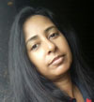



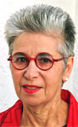
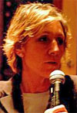
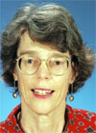





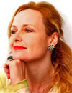


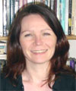
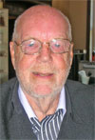




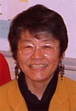


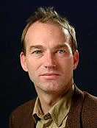





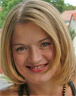




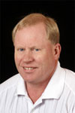


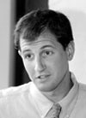
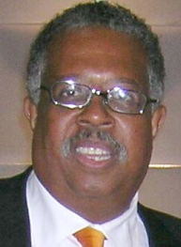


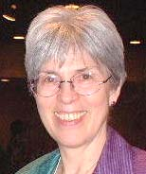


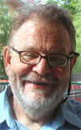

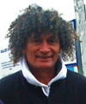
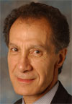
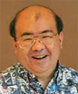
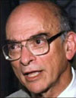
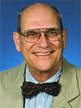



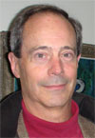
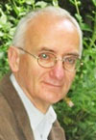



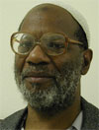

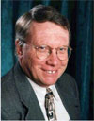



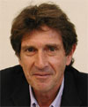

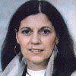

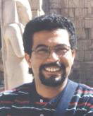
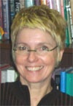
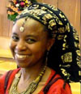

Notes:
Avec la psychologue relationnelle Linda Hartling et un groupe de base dévoué d’universitaires et d’éducateurs, j’ai l’honneur de nourrir un mouvement collaboratif mondial de personnes qui souhaitent prêcher par l’exemple de la dignité. Je le fais depuis que l’idée de ce travail est née en 2001. Nous l’appelons Human Dignity and Humiliation Studies (HumanDHS). Nous avons environ 1 000 membres invités et environ 8 000 personnes sur notre liste d’adresses.
Vous êtes chaleureusement invité à consulter www.humiliationstudies.org pour rencontrer notre conseil consultatif mondial, notre équipe de base mondiale, notre équipe de recherche et notre équipe d’éducation.
Nous avons un horizon temporel très étendu pour notre travail, nous pensons à notre communauté de dignité comme une graine pour la famille mondiale de la dignité que nous espérons que l’humanité dans son ensemble voudra devenir à l’avenir.

Slide 42
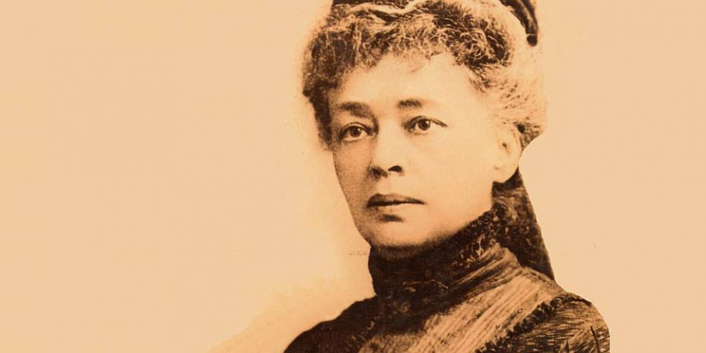
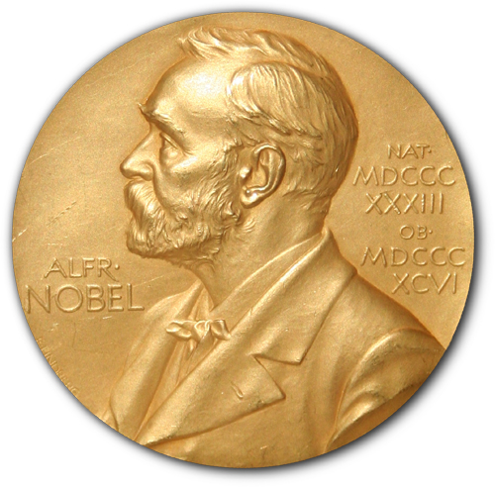
Nobel Peace Prize nomination
Lay Down Your Arms! 1889 Die Waffen nieder!
1905
2015, 2016, 2017
Notes:
La nomination pour le prix Nobel de la paix en 2015, 2016 et 2017 a donné beaucoup de courage à nos membres et a déjà sauvé la vie de beaucoup.

Slide 43
Unité en Diversité
Notes:
Comme je l’ai dit au début, je porte deux chapeaux. Maintenant, je vais passer du chapeau de rassembleur de notre communauté mondiale de la dignité à celui de moi-même en tant que chercheur faisant partie de la diversité de notre communauté.

Slide 44
Mes livres pour vous
Notes:
Dans mes écrits, j’essaie de relier des disciplines distinctes et de surmonter le cloisonnement du milieu universitaire en m’efforçant de comprendre les messages fondamentaux de divers domaines de la recherche universitaire, puis de rassembler ces messages à différents niveaux d’abstraction, en utilisant l’approche idéale du sociologue Max Weber, afin de les reconstruire sous l’angle de la dignité et de l’humiliation. Jusqu’à présent, j’ai fait cela avec la guerre, le génocide et le terrorisme (2000, 2017), les conflits internationaux (2006 et 2009, traduits en chinois en 2019), le genre et la sécurité (2010) et l’économie (2012, traduit en brésilien- portugais en 2016).
Si vous m’envoyez un e-mail, je peux vous envoyer des copies de révision de mes livres.

Slide 45
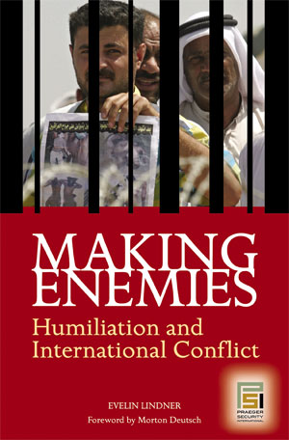
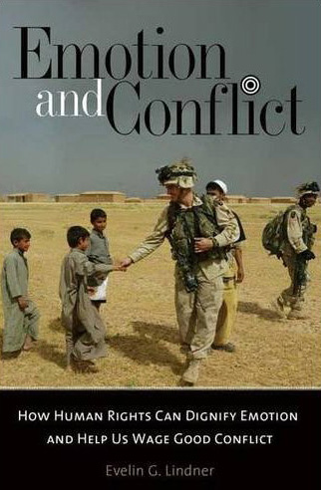
Notes:
Mes premiers livres…

Slide 46
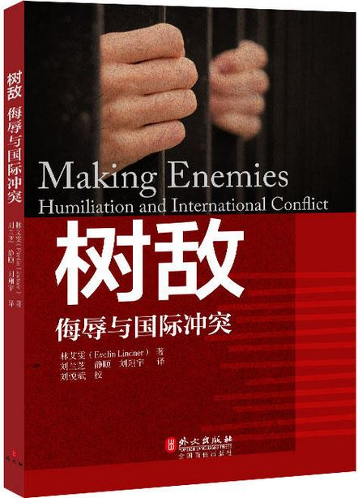
树敌 : 侮辱与国际冲突
作者:林艾雯 (Evelin Lindner)
Translator Liu Lanzhi
Foreign Languages Publishing Press
Beijing, 2019
available from Dangdang
or Jd.com
Notes:
…traduit en chinois par un petit groupe de volontaires...

Slide 47


Notes:
Mon troisième et quatrième livre…

Slide 48

Ydmykelse,
ydmykhet,
og demokrati
Notes:
J’écris aussi en norvégien et en allemand, malheureusement trop peu en français...

Slide 49

Notes:
Mon cinquième livre est sorti en 2017...

Slide 50

Notes:
Ce livre sort ces jours-ci. Son titre est De l'humiliation à la dignité : Pour un avenir de solidarité mondiale

Slide 51
Un grand merci!
e.g.lindner@psykologi.uio.no
Notes:
Un très grand merci à vous tous non seulement pour m’avoir écouté avec tant de patience et de gentillesse, mais aussi pour avoir fait un effort pour comprendre même ce que j’aurais pu mal exprimer.
Un très grand merci !

Slide 52
De l’humiliation à la dignité :
Pour un avenir de solidarité mondiale
Congrès annuel de l’Association Parole d’Enfants
Paris, à la Maison de l’Unesco
22 novembre 2022
Evelin G. Lindner, Medical Doctor, Psychologist, Dr. med., Dr. psychol.
Transdisciplinary Scholar in Social Sciences and Humanities
Founding President of Human Dignity and Humiliation Studies www.humiliationstudies.org
Co-founder of the World Dignity University Initiative e.g.lindner@psykologi.uio.no

